Slide 1
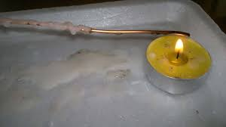
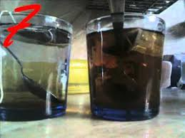
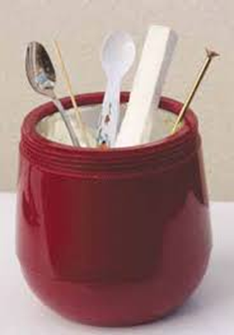
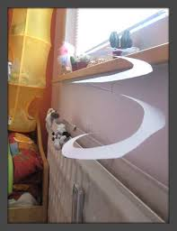
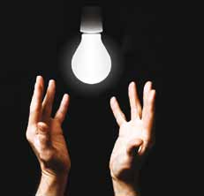
Šírenie tepla. Kalorimeter prezentácia vhodná na poznámky

Slide 2
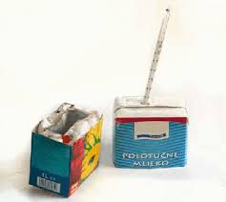
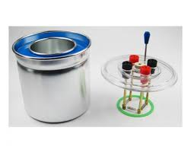
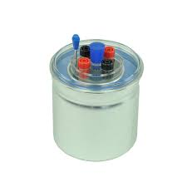
Šírenie tepla, kalorimeter
Kalorimeter – tepelne izolovaná nádoba, používa sa pri pokusoch s výmenou tepla.
Pokus: s plastovou, kovovou a drevenou lyžicou v horúcej vode.
Tepelné vodiče – látky, v ktorých sa teplo šíry veľmi dobre a rýchlo ( kovy)
Tepelné izolanty – látky, v ktorých sa teplo nešíri, alebo sa šíry len veľmi pomaly. Sú to zlé vodiče tepla ( polystyrén, drevo , plasty , sklo,..)
Vzduch aj voda sú tiež zlé vodiče tepla.
Spôsoby šírenia tepla: vedením, prúdením a žiarením

Slide 3
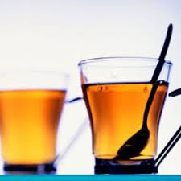
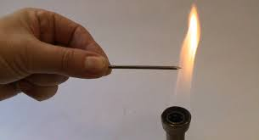
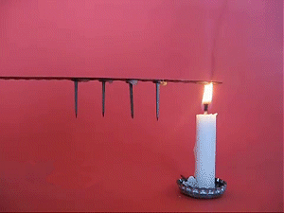
Spôsoby šírenia tepla
Vedením – keď sú telesá, medzi ktorými dochádza k šíreniu tepla v priamom kontakte ( napr. lyžička ponorená do horúcej polievky)

Slide 4
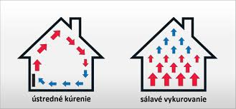
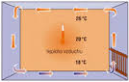
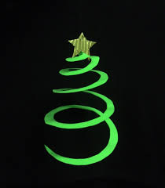
Prúdením - sa šíry teplo v tekutinách ( v kvapalinách a plynoch). Teplý vzduch má menšiu hustotu ako studený, preto stúpa smerom hore a na jeho miesto sa dostáva studený vzduch.
Teplá voda má menšiu hustotu, preto zohriata voda z kotla umiestneného na prízemí stúpa nahor do radiátorov. Vykurovanie samovoľným prúdením sa využíva len v malých domoch.

Slide 5
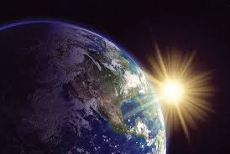
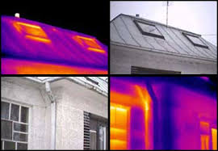
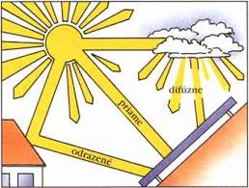
Žiarením- keď medzi dvoma telesami nie je žiadna látka, ktorá by mohla prenášať teplo vedením, alebo prúdením. Šírenie vo vákuu, alebo v priehľadnej látke.
( napr. Zo Slnka dopadajú na Zem až tri druhy žiarenia: ultrafialové, viditeľné svetlo a infračervené .

Slide 6
Zhrnutie:

Slide 7
Ďakujem za pozornosť !

